Slide 1

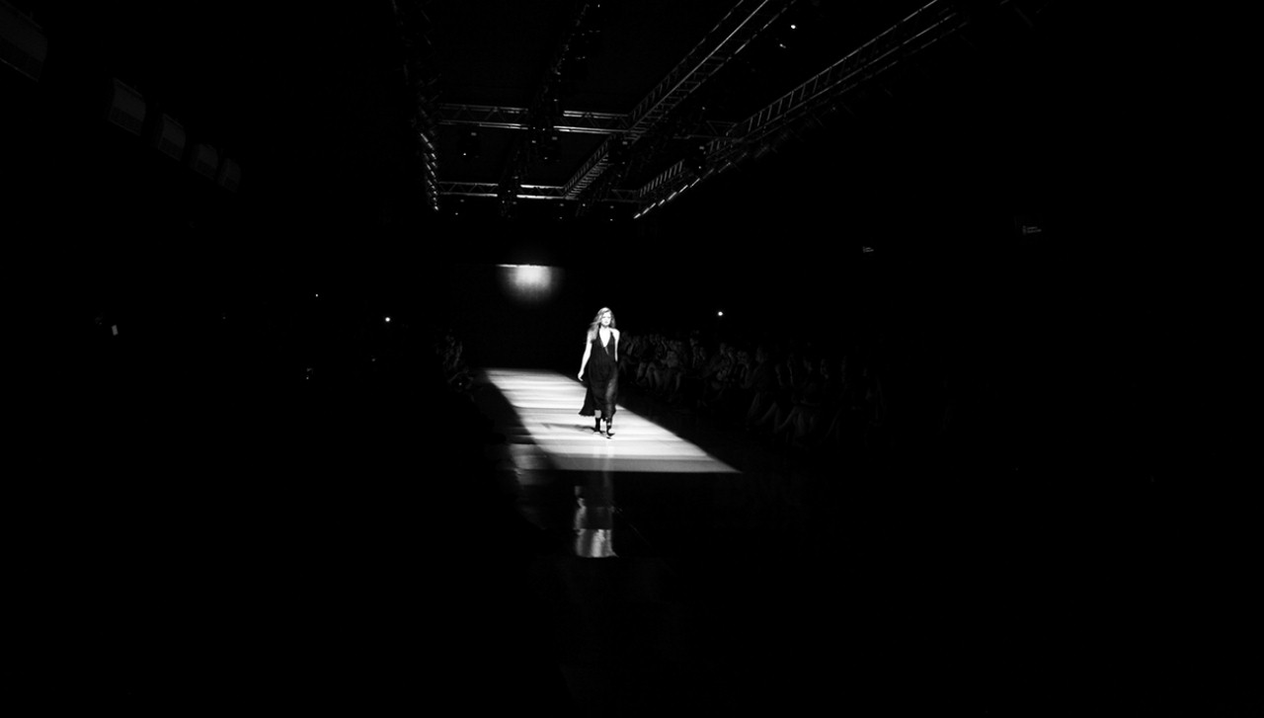
DESTINY
FREEDOM
智能人机交互作业2
汇报人：林水泉 游增 叶苏航
凌通 杨劲松
汇报时间：2018年12月

Slide 2

Contents
目录
1 -原型实现
2 -代码设计
3 -团队分工

Slide 3
PART.01
原型设计
I love you more than I've ever loved any woman. And I've waited longer for you than I've waited for any woman.
I love you more than I've ever loved any woman. And I've waited longer for you than I've waited for any woman.

Slide 4
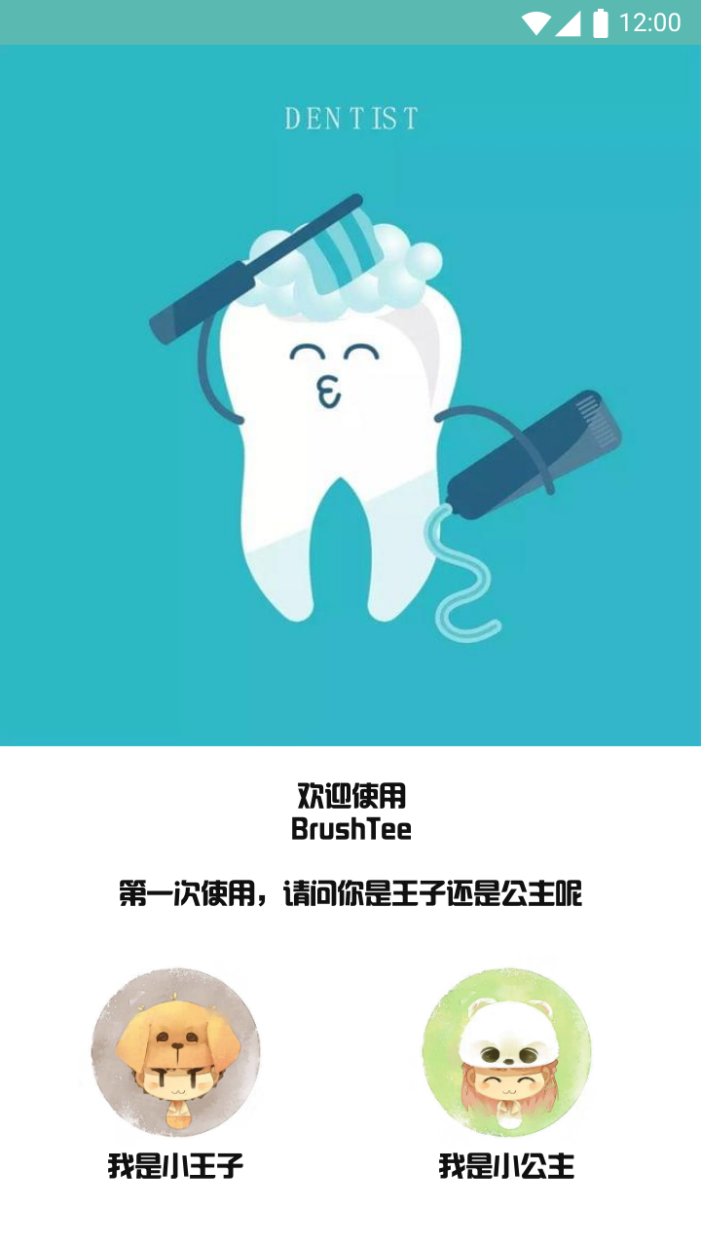
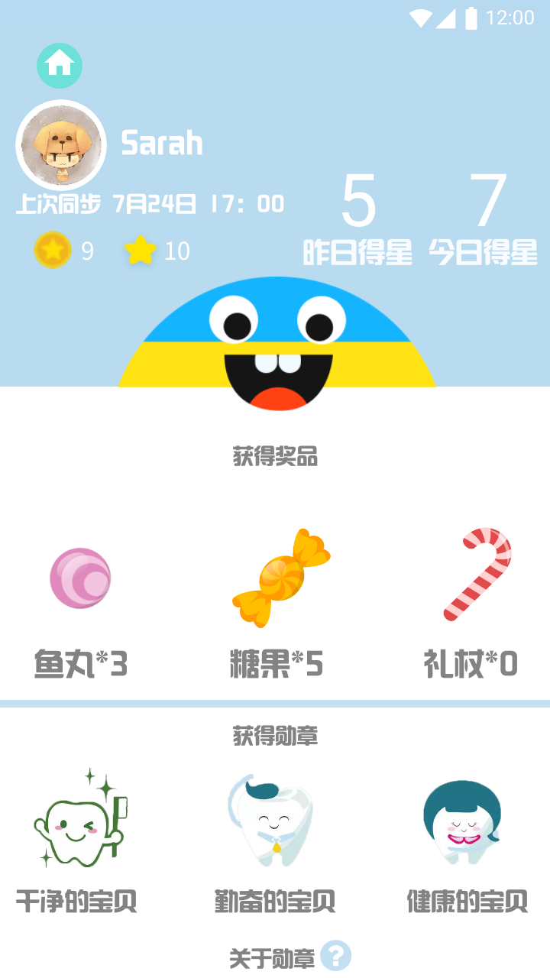
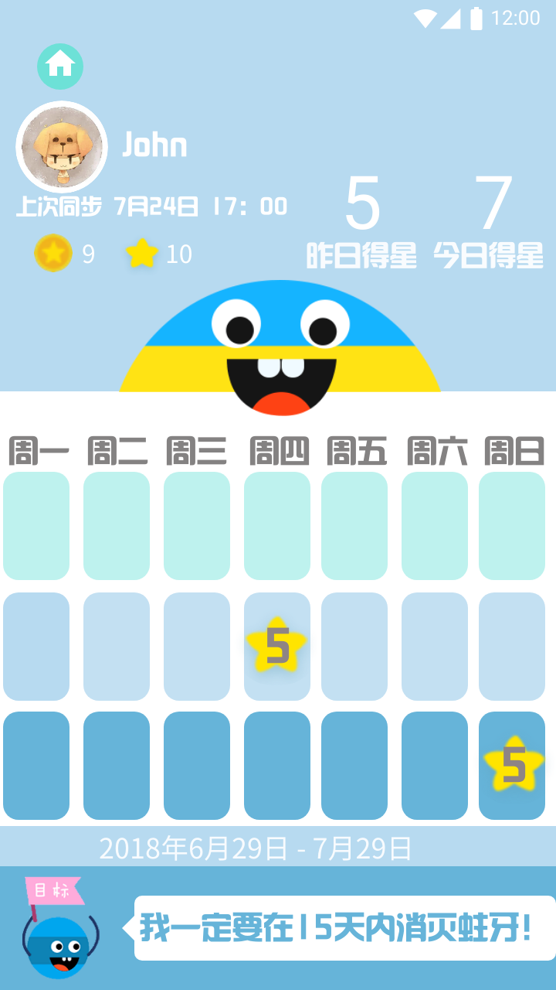
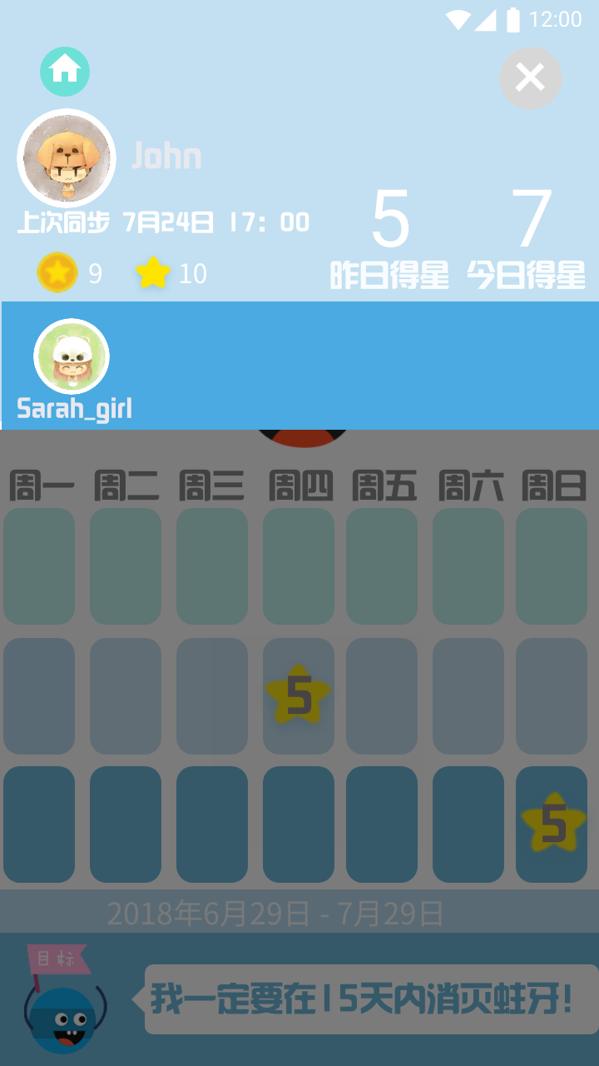
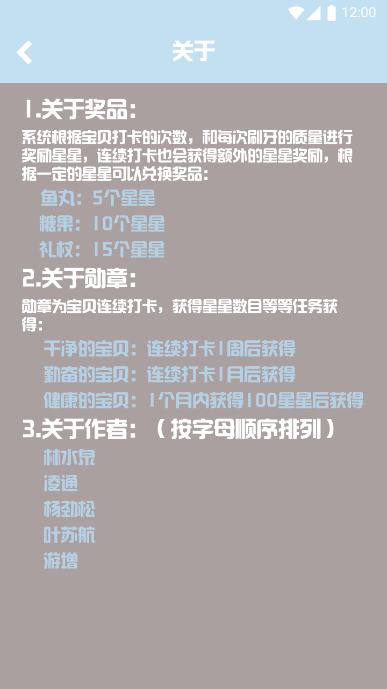
输入文字
使用墨刀设计
包括登录，打卡，奖励，勋章的列表以及关于的模块

Slide 5
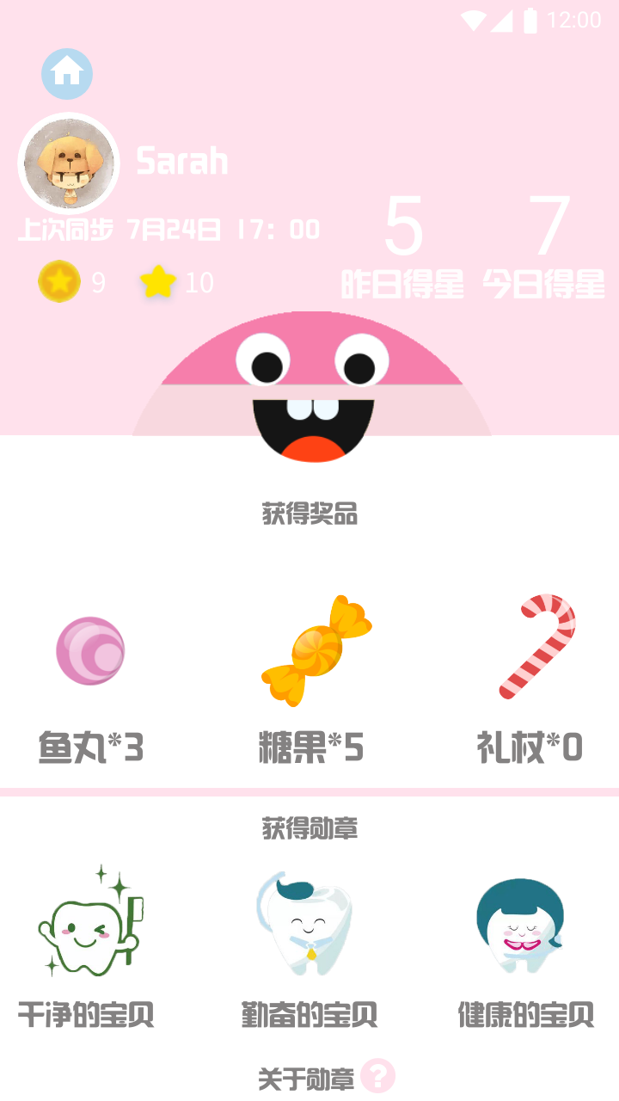
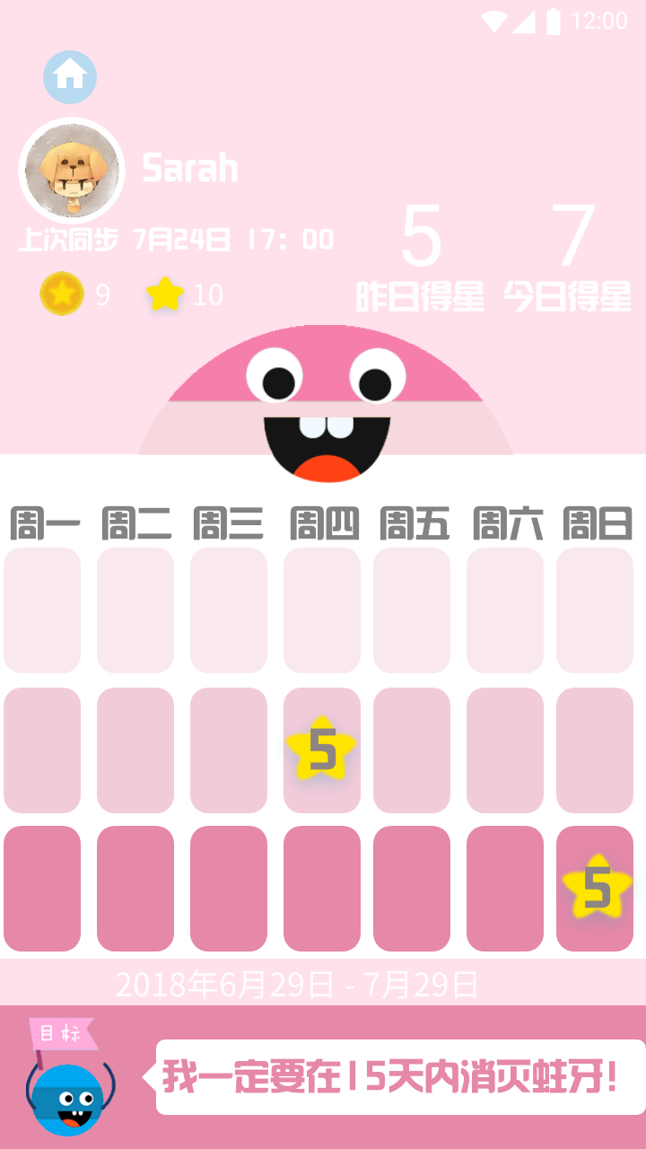
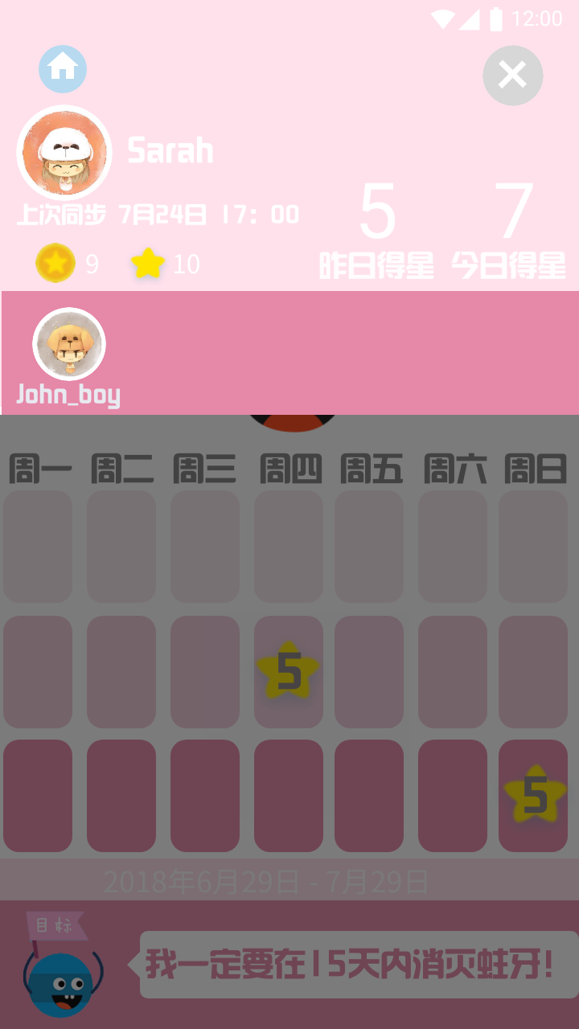
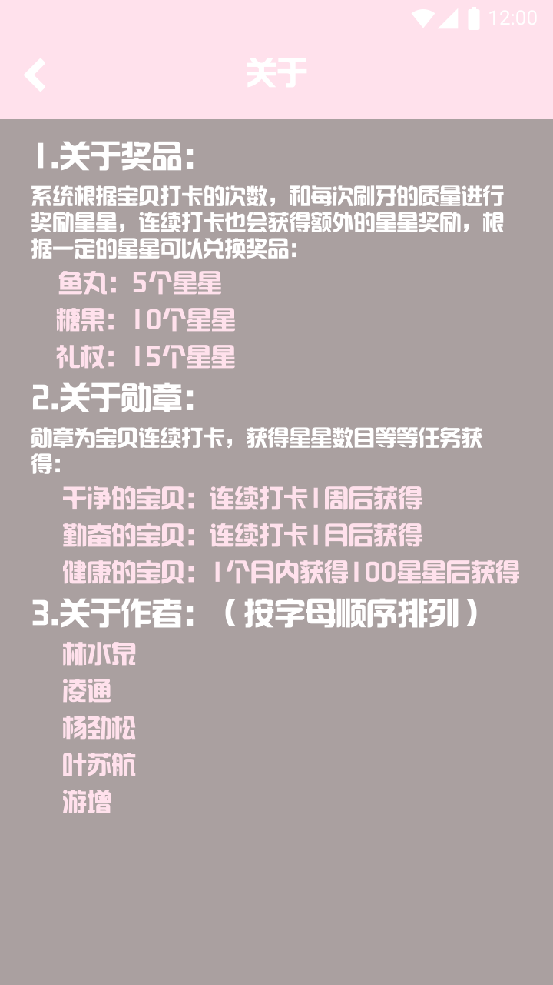
输入文字
使用墨刀设计
包括登录，打卡，奖励，勋章的列表以及关于的模块

Slide 6
PART.02
代码实现
I love you more than I've ever loved any woman. And I've waited longer for you than I've waited for any woman.
I love you more than I've ever loved any woman. And I've waited longer for you than I've waited for any woman.

Slide 7
输入文字
Java
AndroidStudio
AI
adobe Illustrator cc2019
Strengths
Weaknesses
S
W
O
T
PS
adobe photoShop cc2019
mockingBot
opportunities
threats

Slide 8

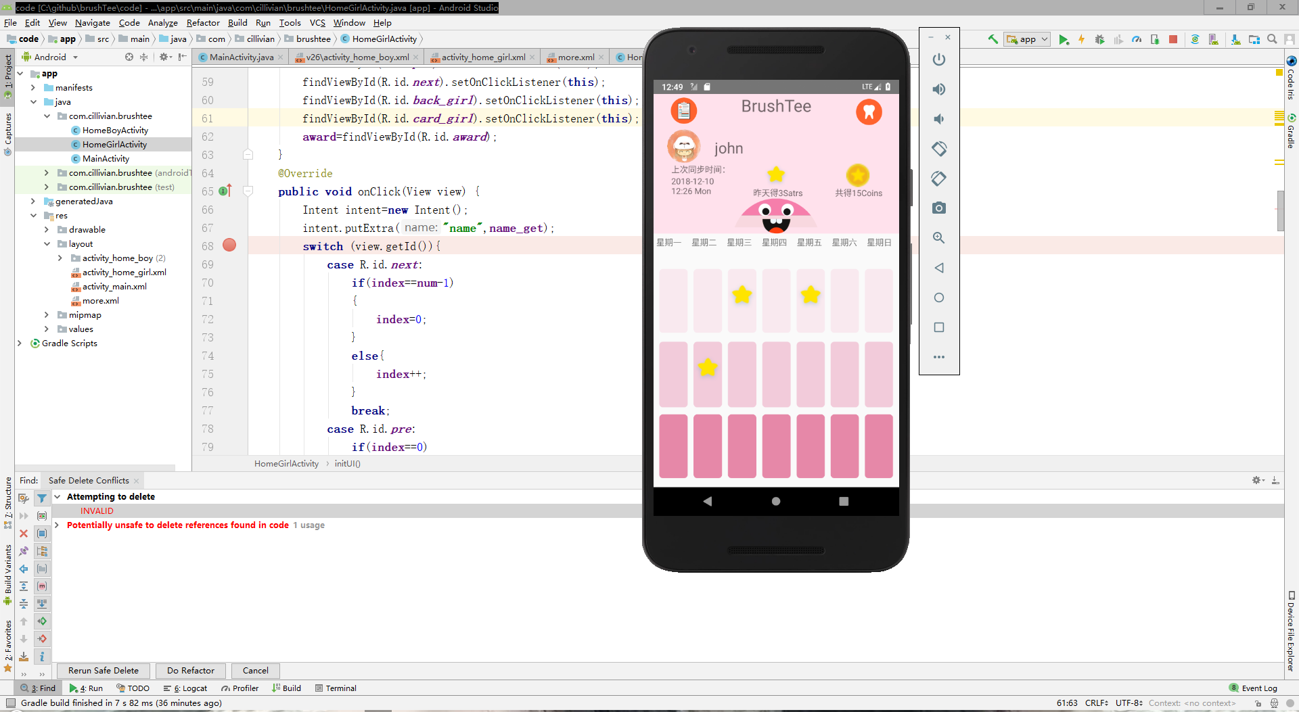
输入文字
AndroidStudio
BrushTee:智能刷牙打卡APP
Sdk version:API 28 Android 9.0(pie)
Gradle version:4.6
Android Plugin Version:3.2.0
开发语言：java
开发者：
林水泉
游增
凌通
杨劲松
叶苏航

Slide 9
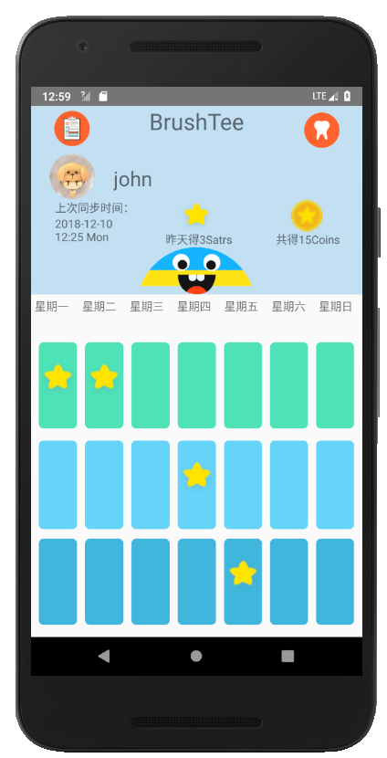
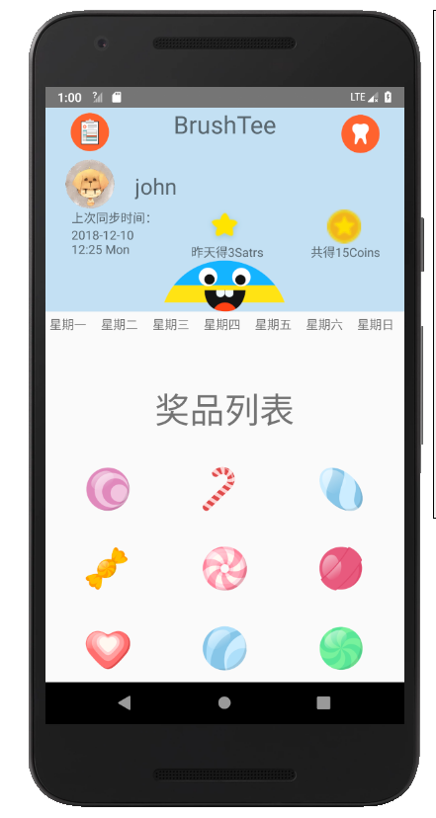
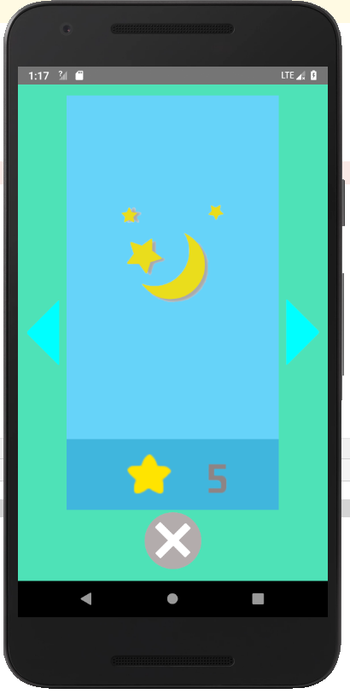
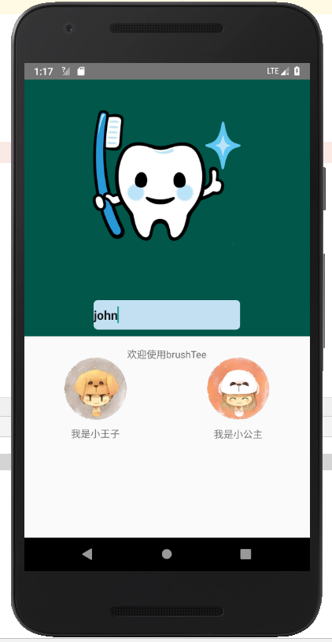
输入文字

Slide 10
输入文字
切换用户
奖励页面
具体实现逻辑展示
打卡

Slide 11
PART.03
团队管理
I love you more than I've ever loved any woman. And I've waited longer for you than I've waited for any woman.
I love you more than I've ever loved any woman. And I've waited longer for you than I've waited for any woman.

Slide 12
时间管理
60%
52%
45%
30%
30%
12%
11月中旬
开始设计原型
11月25开始安卓开发
完善细节
最终测试
11月20号
阅读和理解谷歌官方文档
12月1日第一代demo完成

Slide 13
分工管理
原型设计
代码实现
文档撰写
按模块划分：
日历打卡-凌通
个人信息-杨劲松
登录页面-游增
用户切换-叶苏航
奖励页面-林水泉
按模块划分：
日历打卡-凌通、林水泉
个人信息-杨劲松
登录页面-游增
用户切换-叶苏航
奖励页面-林水泉
ppt：林水泉
报告：林水泉
架构文档：
杨劲松
叶苏航
游增
凌通
GitHub地址:https://github.com/SCUT-IHCI/brushTee

Slide 14
DESTINY
FREEDOM
感谢观看 THANKS
智能人机交互技术作业报告

